Slide 1
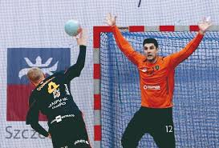
Nauka umiejętności technicznych gry bramkarza – piłka ręczna

Slide 2
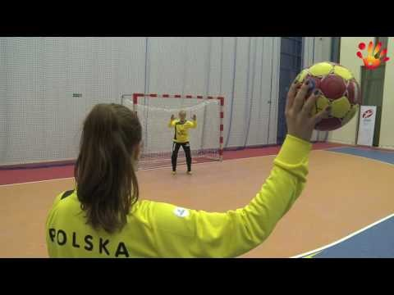
Filmik numer 1
Postawa, poruszanie się, ustawienie.
Aby uruchomić filmik należy włączyć pokaz slajdów i kliknąć kilka razy w obrazek
Link: https://www.youtube.com/watch?v=ZuCi2b9RNE8

Slide 3
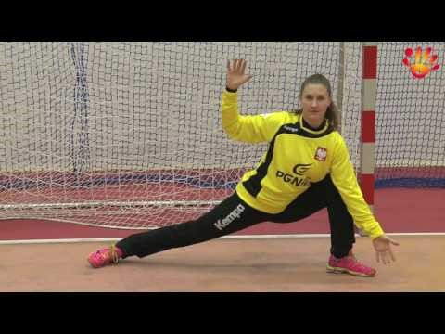
Filmik numer 2
Techniki obrony piłek w ustawieniu w bramce
Aby uruchomić filmik należy włączyć pokaz slajdów i kliknąć kilka razy w obrazek
Link: https://www.youtube.com/watch?v=vb6q5cUw6G4

Slide 4
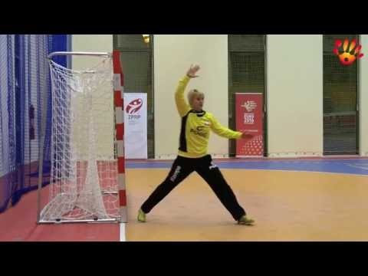
Filmik numer 3
Techniki obrony piłek ze skrzydła
Aby uruchomić filmik należy włączyć pokaz slajdów i kliknąć kilka razy w obrazek
Link: https://www.youtube.com/watch?v=wIKax2NOBJw

Slide 5
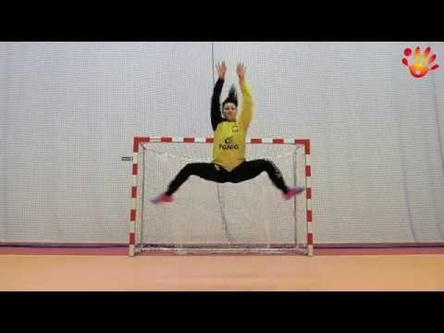
Filmik numer 4
Techniki obrony piłek z pierwszej linii
Aby uruchomić filmik należy włączyć pokaz slajdów i kliknąć kilka razy w obrazek
Link: https://www.youtube.com/watch?v=AvxVX_vvRZQ

